Slide 1


Міністерство освіти і науки України
Київський національний університет імені Тараса Шевченка
Дисертаційна робота на здобуття наукового ступеня доктора філософії на тему:
«Дослідження методами машинного навчання залізовмісних дефектів у кремнієвих n⁺-p-p⁺ структурах»
Виконав: Завгородній Олексій Володимирович
Галузь знань: 10 – Природничі науки
Науковий керівник: д. ф.-м. н., професор Оліх Олег Ярославович
Спеціальність: 104 – Фізика та астрономія
Київ - 2026

Slide 2


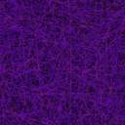
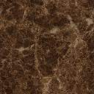
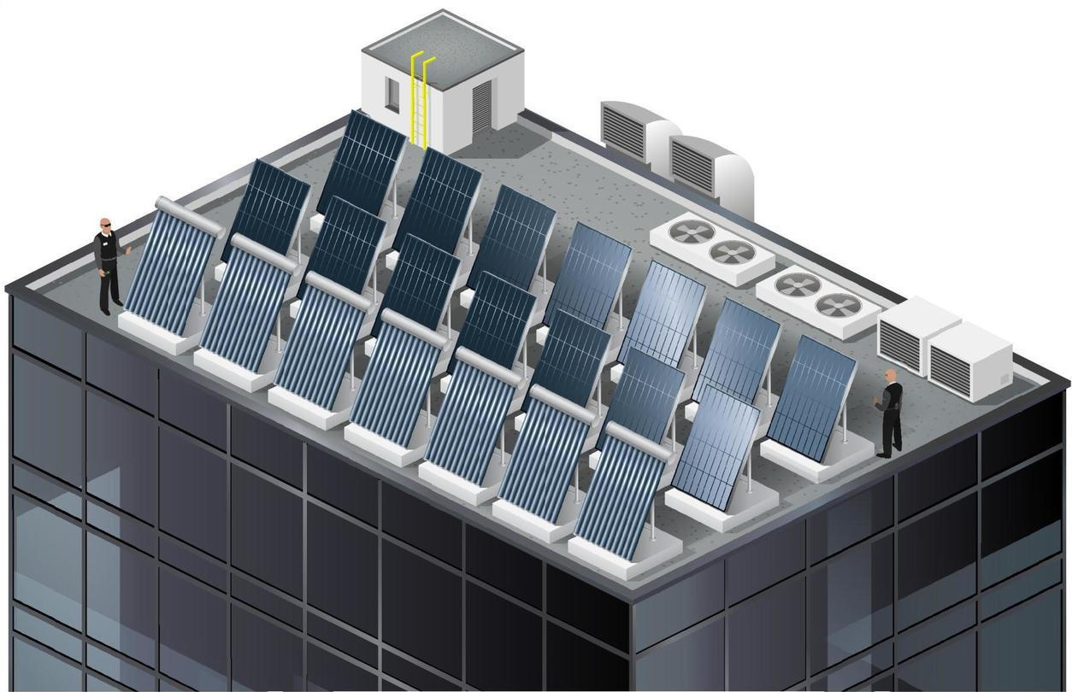
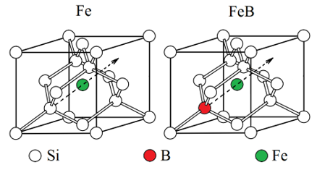
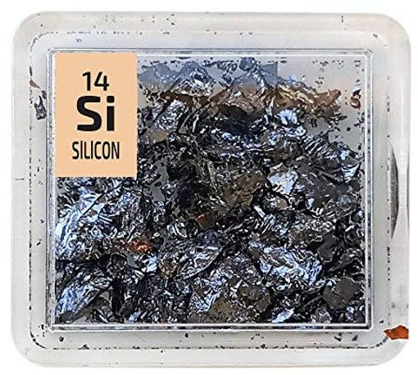
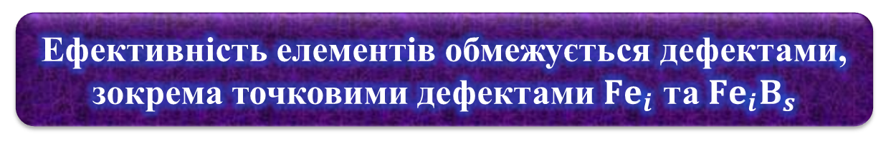
Актуальність
Кремнієві сонячні елементи складають > 90% світового ринку фотоелектричних перетворювачів
Ефективність елементів обмежується дефектами, зокрема точковими дефектами ${Fe}_{i}$ та ${Fe}_{i}B_{s}$
Необхідність переходу від складної та тривалої спектроскопії (DLTS, EPR) до швидкої неруйнівної оцінки рівня забруднення сонячних елементів
2

Slide 3
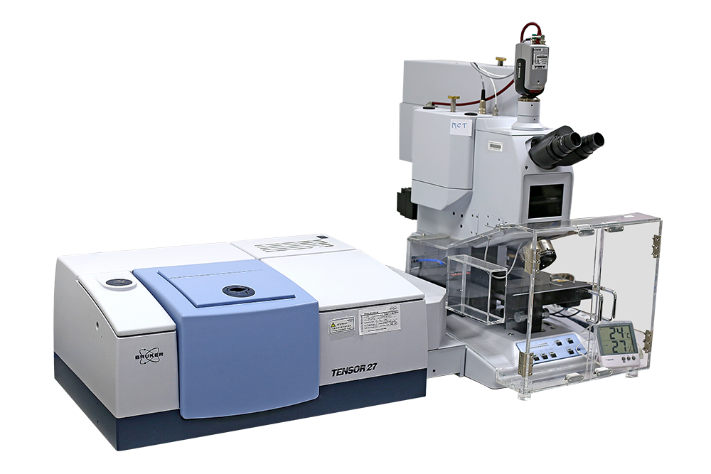
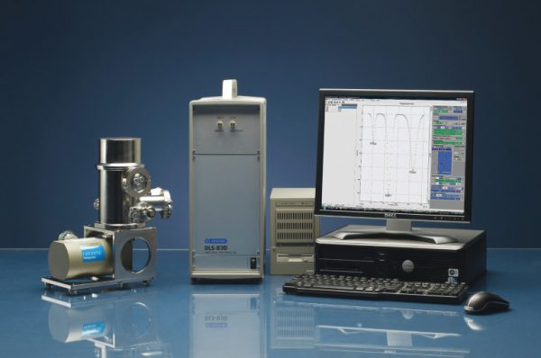
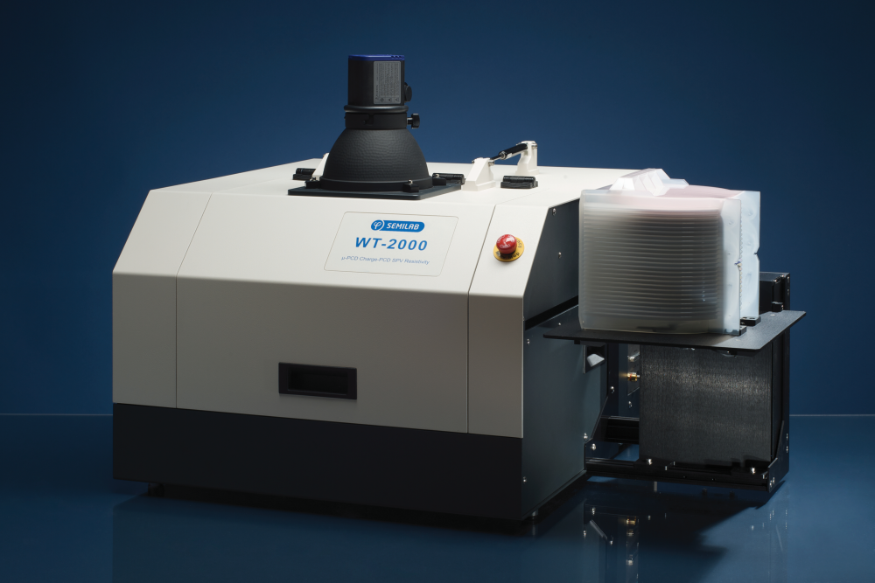
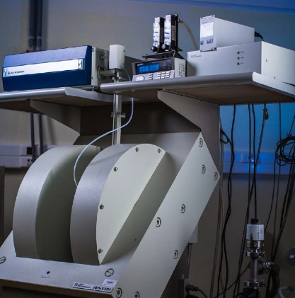

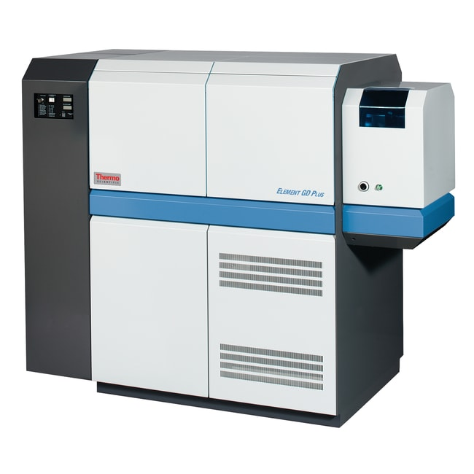
Актуальність
Інфрачервона Фур’є спектроскопія
Перехідна спектроскопія глибоких рівнів
Вимірювання тривалості життя носіїв
Електронно-парамагнітний резонанс
необхідність спеціальної підготовки зразків
можуть потребувати особливих умов експерименту
чутливість лише до певних типів дефектів
висока вартість обладнання
довготривалість експериментів
Мас-спектрометрія з тліючим розрядом
3

Slide 4
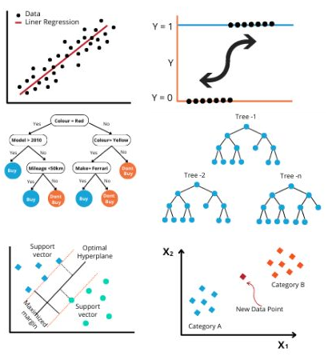
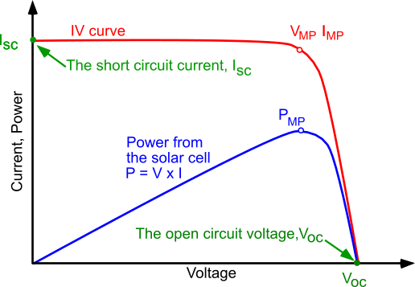
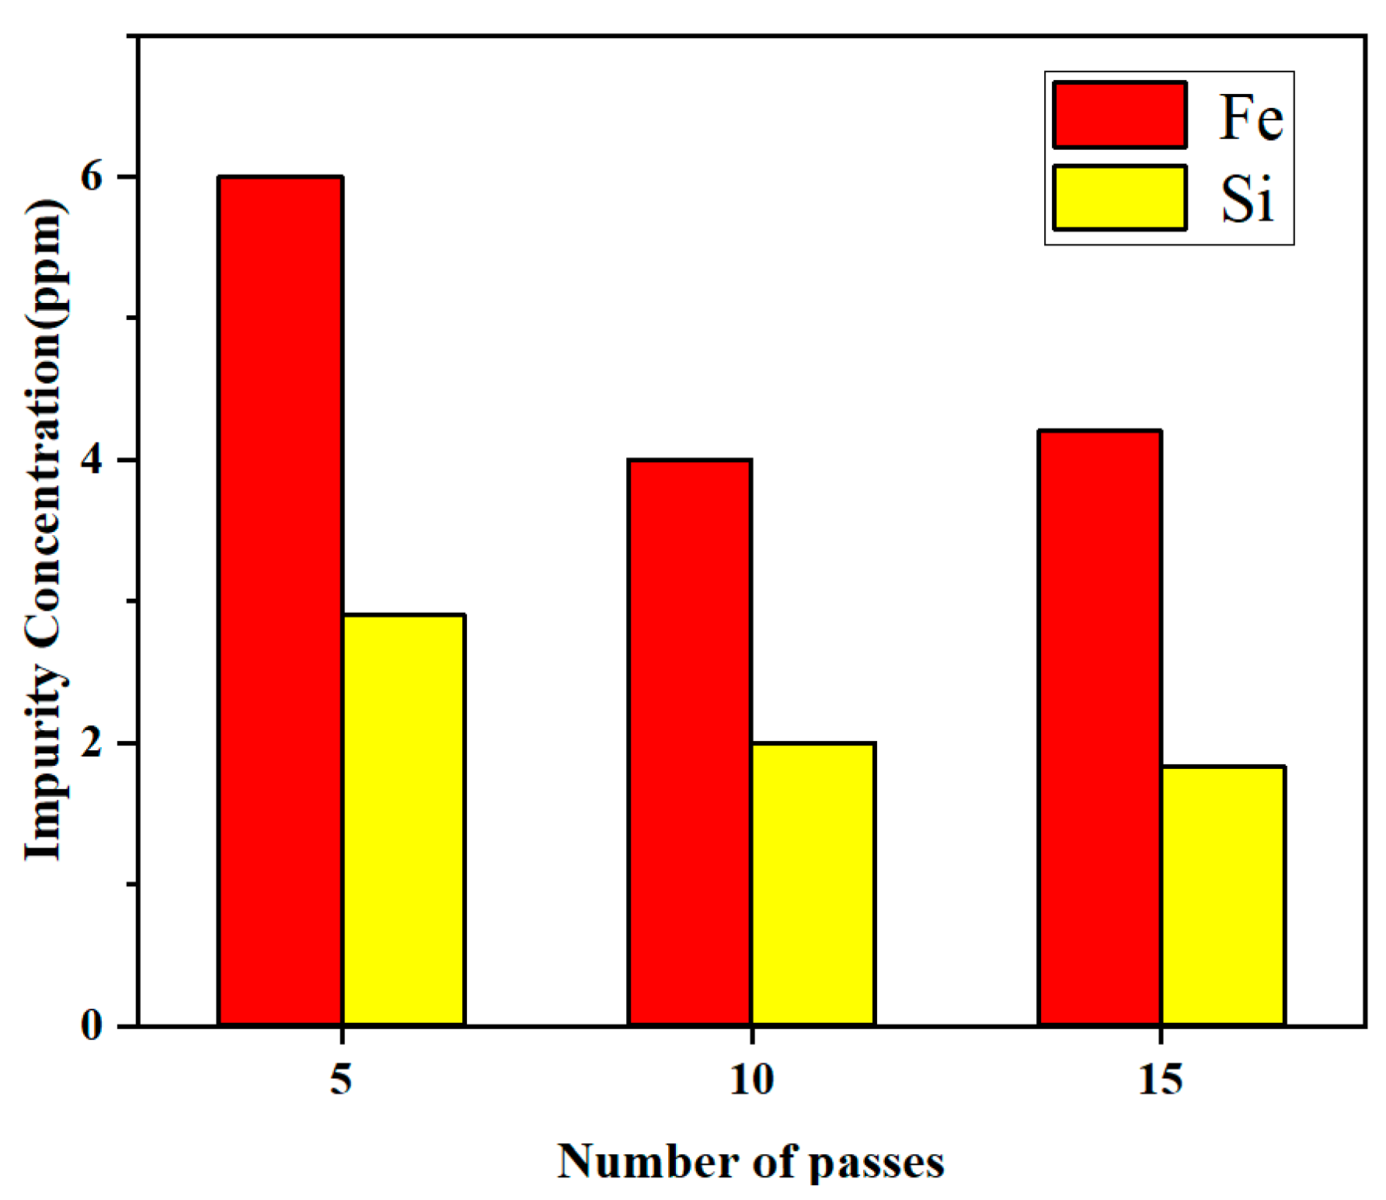


Актуальність
Стандартні вольт-амперні вимірювання
Концентрація домішки заліза
Методи машинного навчання
швидкий метод
не потребує спеціалізованого обладнання
дешевий
універсальний
4

Slide 5



Мета
Вивчення впливу залізовмісних дефектів на властивості кремнієвих сонячних елементів в широкому діапазоні зовнішніх умов та параметрів структур; розробка методик характеризації дефектів на основі аналізу вольт-амперних характеристик із застосуванням алгоритмів машинного навчання
Предмет дослідження
Закономірності впливу залізовмісних дефектів на фотоелектричні параметри кремнієвих сонячних елементів; розробка методик прогнозування концентрації заліза з використанням алгоритмів машинного навчання та моделей комп’ютерного зору
Об’єкт дослідження
Кремнієві сонячні елементи n⁺-p-p⁺ типу з домішками заліза
5

Slide 6
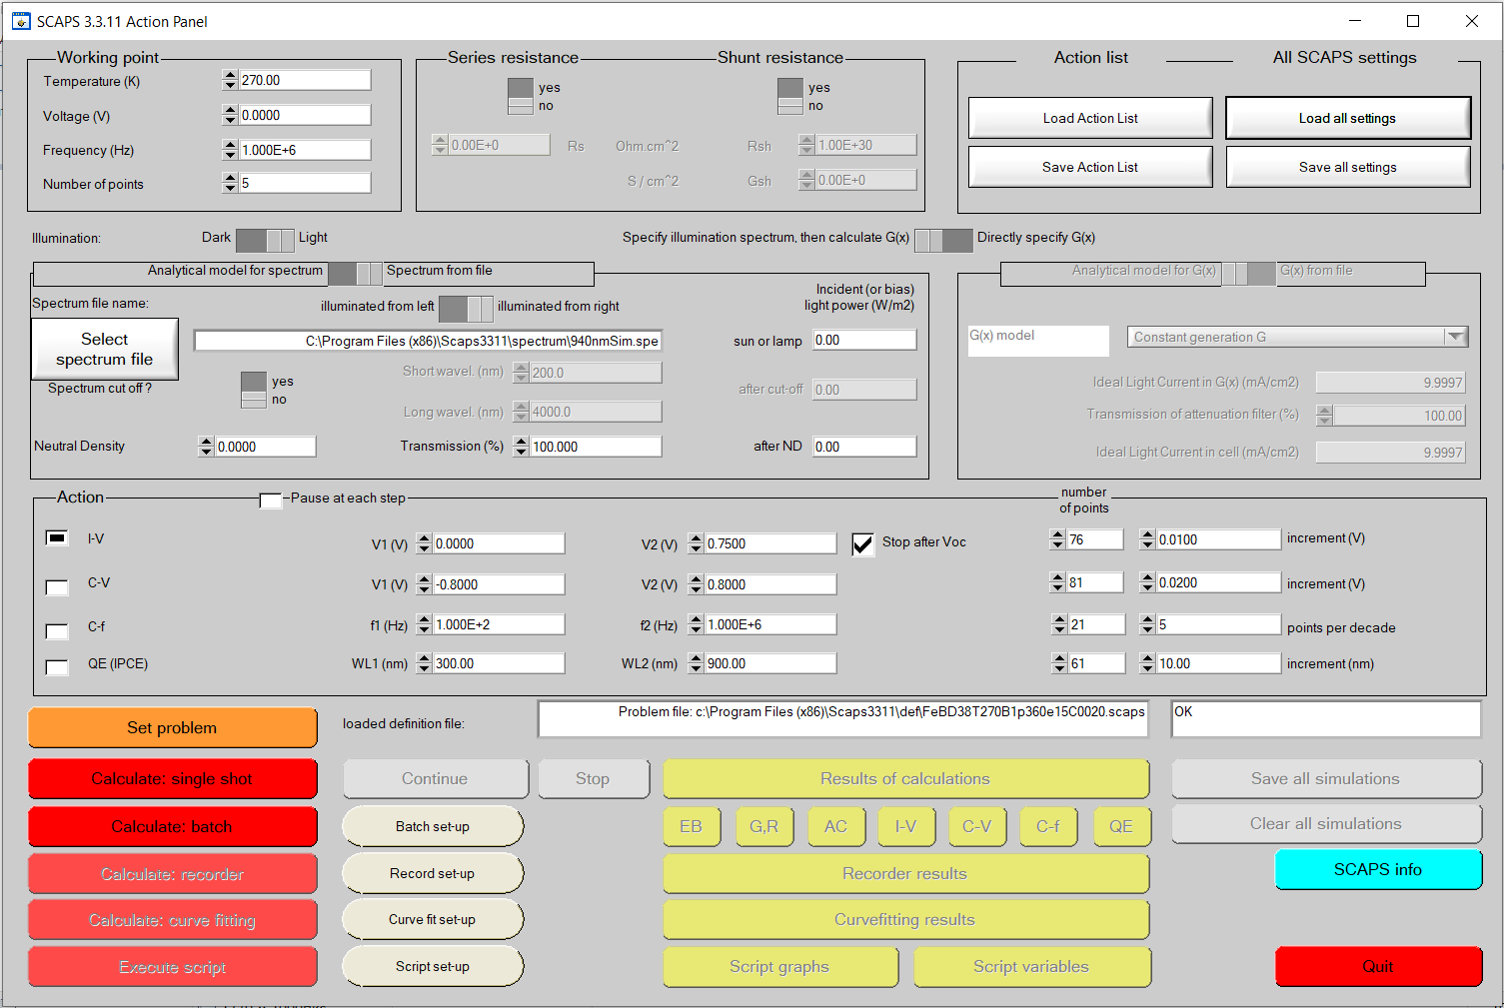
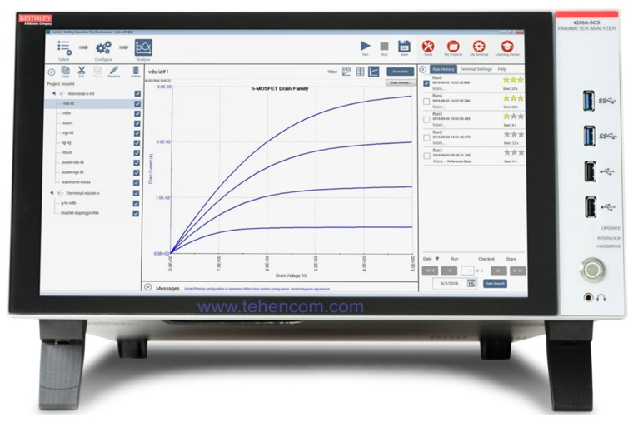
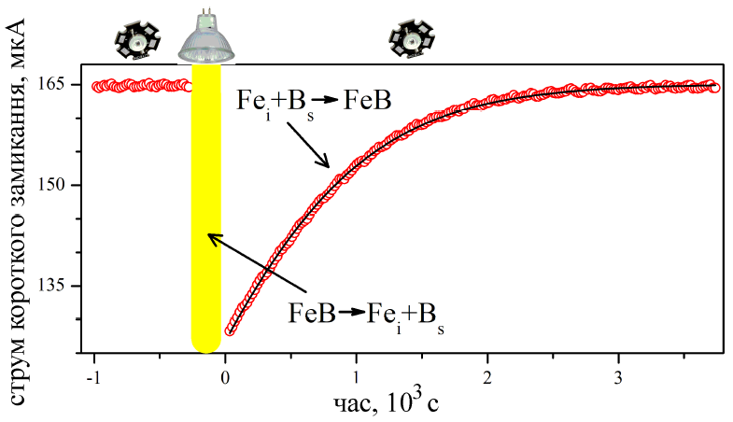



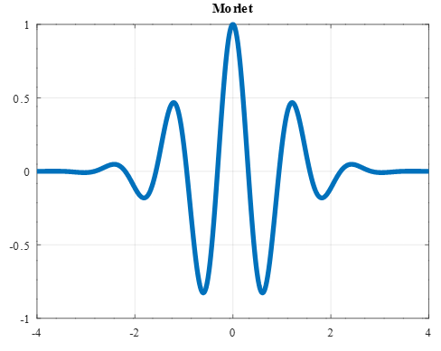
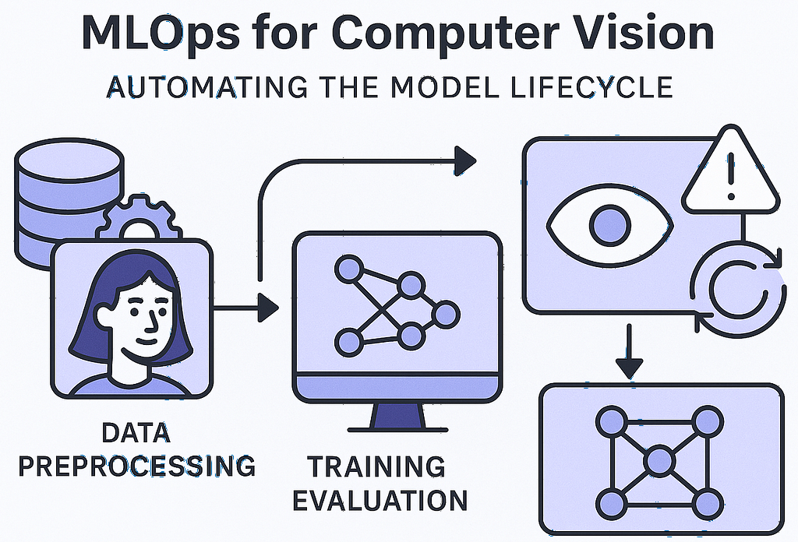
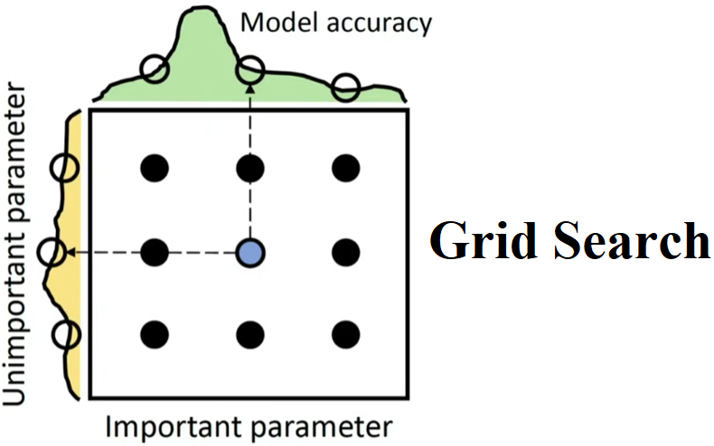
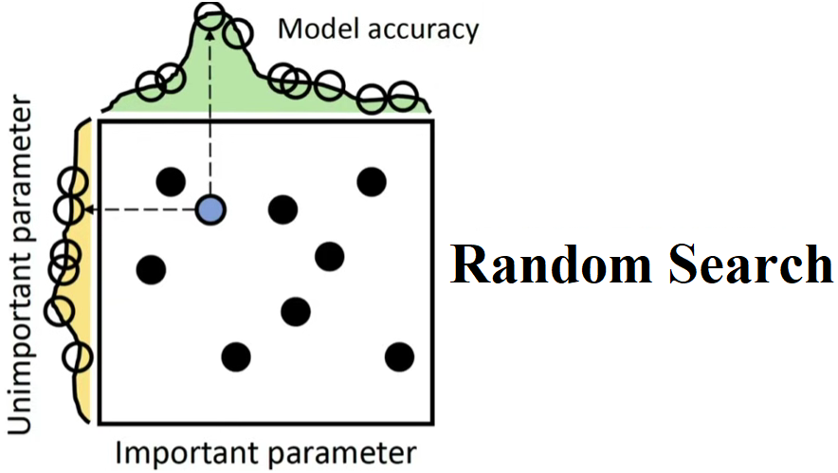

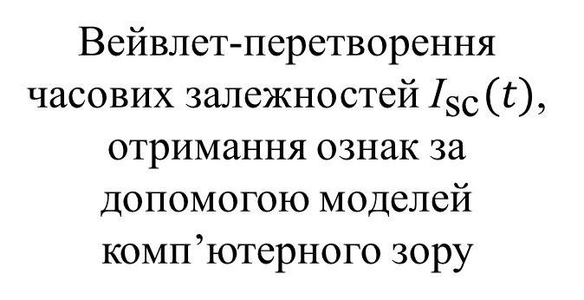
Методи дослідження
Моделювання ВАХ n⁺-p-p⁺ сонячних елементів із урахуванням наявності залізовмісних домішок за допомогою програми SCAPS-1D
Вимірювання ВАХ, вимірювання кінетики струму короткого замикання
+
Створення моделей машинного навчання за допомогою пакетів Keras, Scikit-learn, Xgboost, та їхня оптимізація з використанням методів random search, grid search та пакету Optuna
Вейвлет-перетворення часових залежностей ${\text{I}}_{\text{sc}}(t)$, отримання ознак за допомогою моделей комп’ютерного зору
+
+
+
+
6

Slide 7
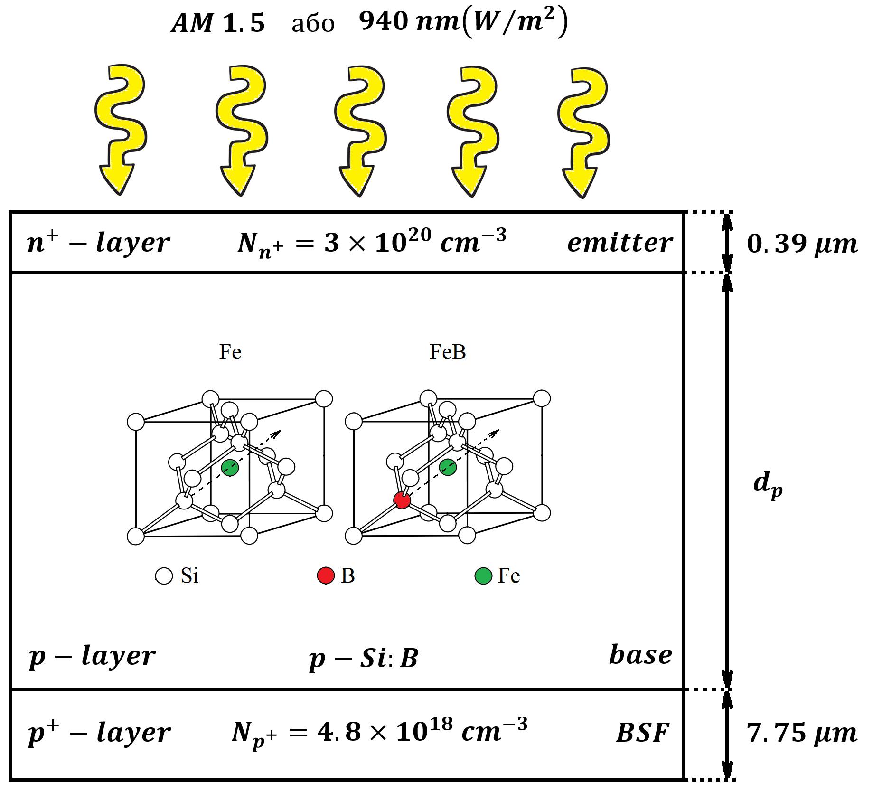
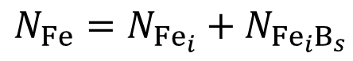
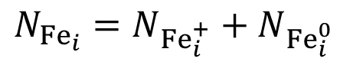
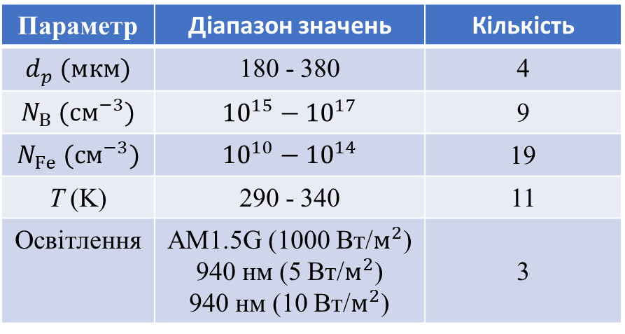
Методика моделювання та експерименту
Параметри, що варіювалися під час моделювання
Параметр | Діапазон значень | Кількість
$$d_{p} (мкм)$$ | 180 - 380 | 4
$$N_{B} ({см}^{−3})$$ | $${10}^{15}−{10}^{17}$$ | 9
$$N_{Fe} ({см}^{−3})$$ | $${10}^{10}−{10}^{14}$$ | 19
T (K) | 290 - 340 | 11
Освітлення | AM1.5G (1000 Вт/$м^{2}$) 940 нм (5 Вт/$м^{2}$) 940 нм (10 Вт/$м^{2}$) | 3
Стан 1:
$$N_{{Fe}_{i}}=N_{{Fe}_{i}^{+}}+N_{{Fe}_{i}^{0}}$$
Стан 2:
$$N_{Fe}=N_{{Fe}_{i}}+N_{{Fe}_{i}B_{s}}$$
7

Slide 8
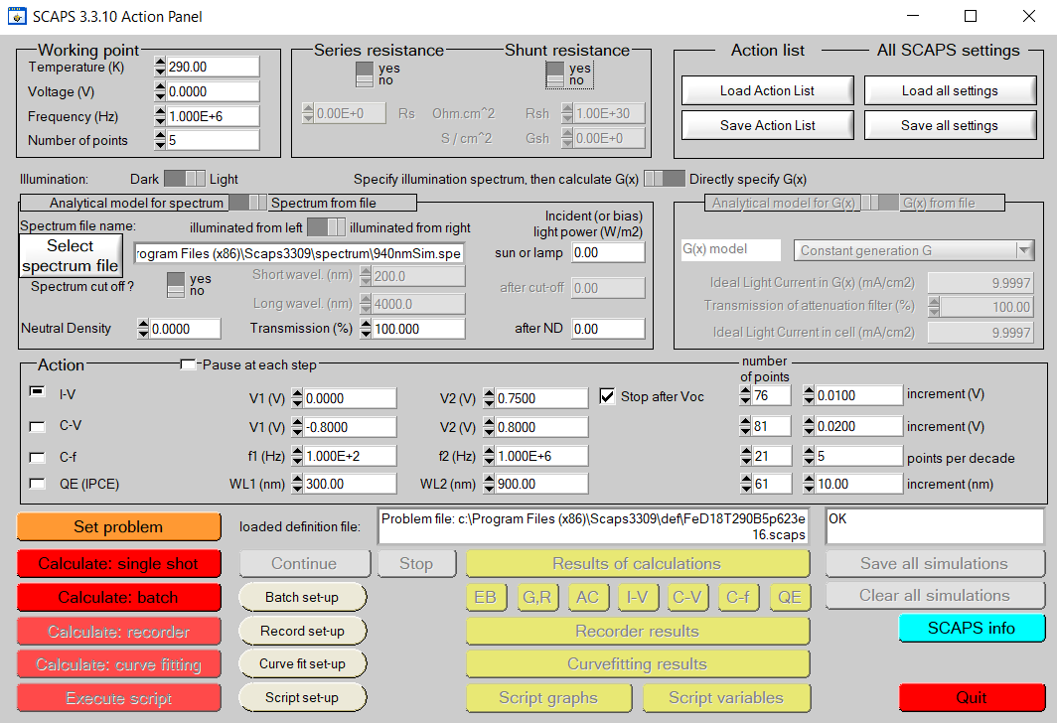
Методика моделювання та експерименту
Додатково враховані температурні та концентраційні залежності:
коефіцієнту поглинання [AIP Advances 5 067168];
ефективних мас вільних носіїв
[O’Mara Handbook of semiconductor silicon technology 1990];
теплових швидкостей носіїв [J. Appl. Phys 67 2944];
ширини забороненої зони за Пасслером [Phys. Rev. B 66 085201];
коефіцієнта міжзонної випромінювальної рекомбінації
[Sol. Energy Mater. Sol. Cells 235 111467];
коефіцієнтів Оже-рекомбінації [Sol. Energy Mater. Sol. Cells 234 111428];
звуження забороненої зони внаслідок легування [Phys. Rev. B. 116 194505];
густини станів поблизу границь дозволених зон [J. Appl. Phys 115 093705];
рухливості електронів та дірок за теорією Классена [Solid-State Electron. 35 953];
параметрів дефектних рівнів [Sol. Energy Mater. Sol. Cells. 187 263–272].
SCAPS 3.3.11
8

Slide 9
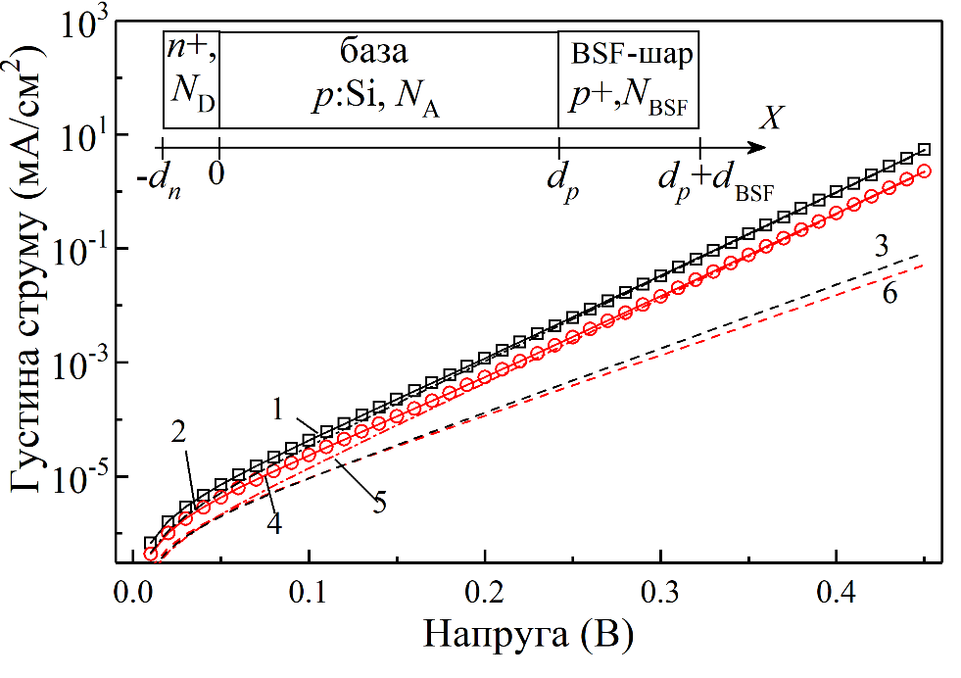
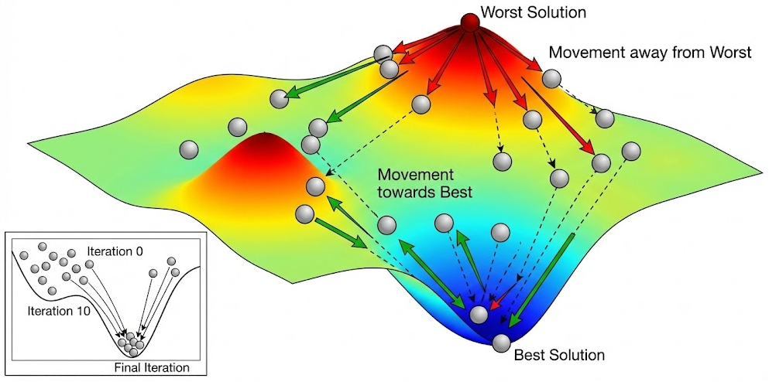
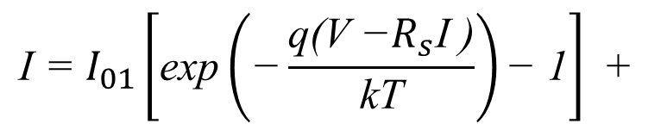
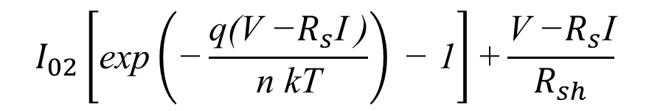
Методика моделювання та експерименту
Темнові вольт-амперні характеристики:
$$\text{I}\text{ = }I_{01}\left[\text{exp}\left(\text{−}\frac{\text{q}\text{(}\text{V}\text{ −}R_{s}\text{I}\text{ )}}{\text{kT}}\right)\text{− 1}\right]\text{ + }$$
$$I_{02}\left[\text{exp}\left(\text{−}\frac{\text{q}\text{(}\text{V}\text{ −}R_{s}\text{I}\text{ )}}{\text{n} \text{kT}}\right) \text{− 1}\right]\text{+}\frac{\text{V}\text{ −}R_{s}\text{I}}{R_{sh}}$$
дводіодна
модель
визначає дифузійний струм
визначає рекомбінаційний струм
IJAYA алгоритм
(3, 6)– дифузійний струм
(2, 5) – рекомбінаційний струм
9

Slide 10
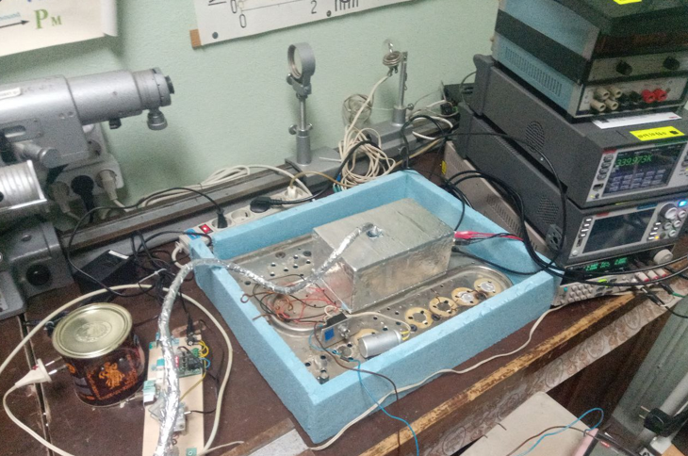
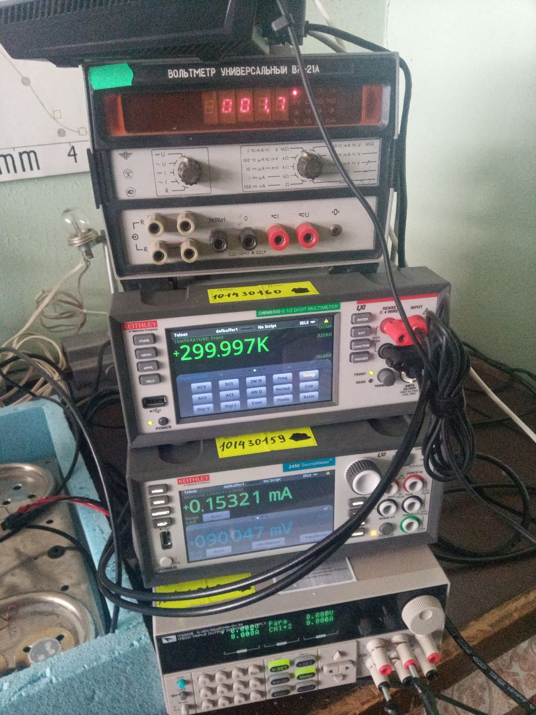
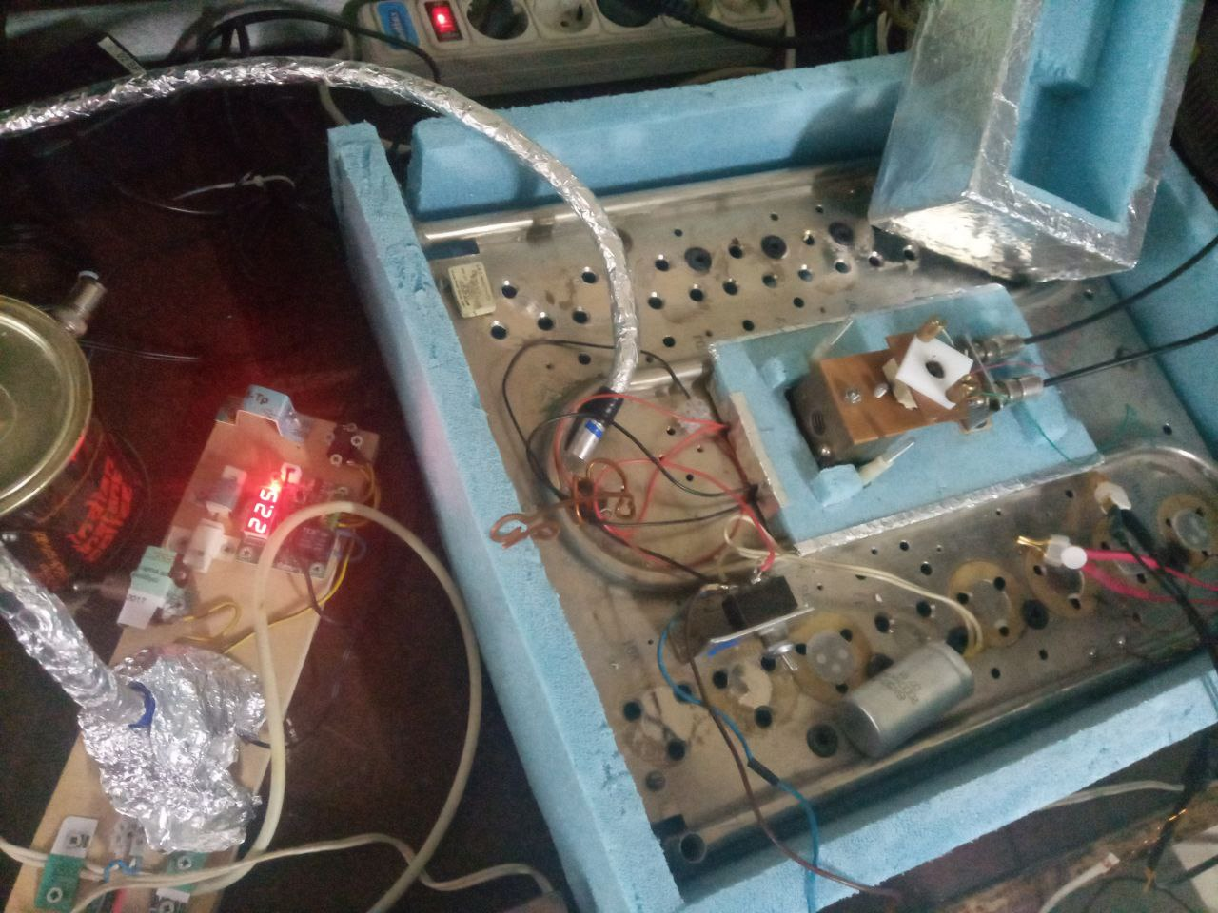

Методика моделювання та експерименту
SiO₂ і Si₃N₄ були антивідбивним та пасивуючим шарами
Товщина кремнієвих пластин – 380 мкм
Темнові ВАХ – діапазон вимірювання напруг [0 – 0,45] В
Світлові ВАХ – діапазон вимірювання напруг [0 – $V_{oc}$] В
Концентрація заліза в зразках - [$2 × {10}^{11}$ – $4 × {10}^{13}$] ${ см}^{−3}$
Діапазон температур для зразків [300 – $340$] К
Пластини були леговані бором - $N_{B} = 1,36 × {10}^{15} {см}^{−3}$
10

Slide 11
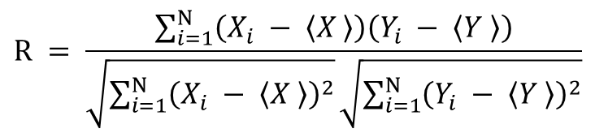
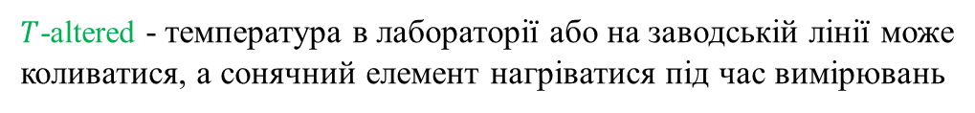
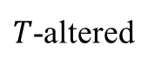
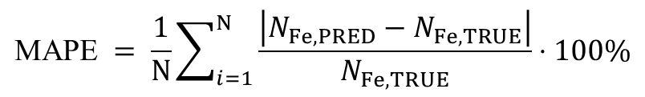
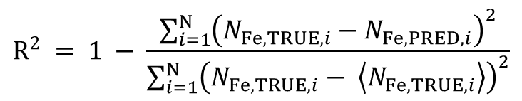
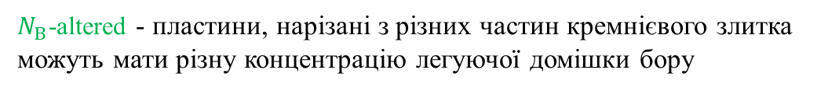
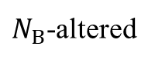
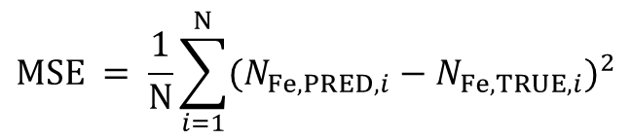
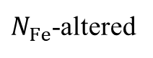
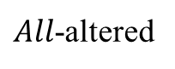
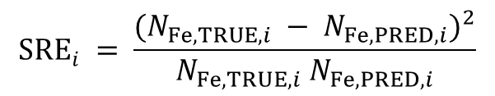
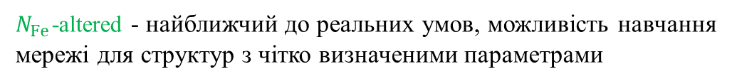
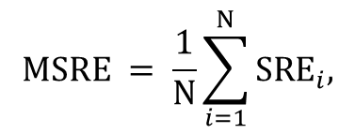
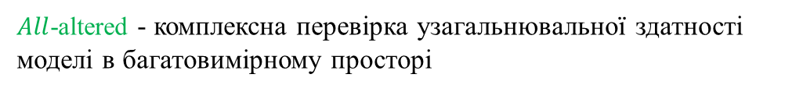

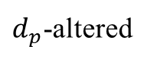
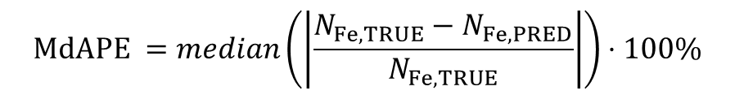


Метрики оцінки ефективності, тестові набори для алгоритмів
Натреновані моделі тестувалися на даних, що відрізнялися від тренувального набору:
$$MSE = \frac{1}{N}\sum_{i=1}^{N}{{(N_{Fe,PRED,i}−N_{Fe,TRUE,i})}^{2}}$$
$N_{Fe}$-altered
$T$-altered
$d_{p}$-altered
$$\text{MAPE} = \frac{1}{N}\sum_{i=1}^{N}{\frac{\left|N_{Fe,PRED}−N_{Fe,TRUE}\right|}{N_{Fe,TRUE}}}⋅100\%$$
$N_{Fe}$-altered
$N_{B}$-altered
$All$-altered
Приклад: $N_{Fe}$-altered мав значення $N_{Fe}$, що відрізнялися
від тренувального набору, інші параметри не змінювалися
$$MdAPE =median\left(\left|\frac{N_{Fe,TRUE}−N_{Fe,PRED}}{N_{Fe,TRUE}}\right|\right)⋅100\%$$
$N_{Fe}$-altered - найближчий до реальних умов, можливість навчання мережі для структур з чітко визначеними параметрами
$$R^{2} = 1 − \frac{\sum_{i=1}^{N}{{\left(N_{Fe,TRUE,i}−N_{Fe,PRED,i}\right)}^{2}}}{\sum_{i=1}^{N}{{\left(N_{Fe,TRUE,i}− \left\langle N_{Fe,TRUE,i}\right\rangle \right)}^{2}}}$$
$N_{B}$-altered - пластини, нарізані з різних частин кремнієвого злитка можуть мати різну концентрацію легуючої домішки бору
$$R = \frac{\sum_{i=1}^{N}{\left(X_{i} − \left\langle X \right\rangle \right)\left(Y_{i} − \left\langle Y \right\rangle \right)}}{\sqrt{\sum_{i=1}^{N}{{\left(X_{i} − \left\langle X \right\rangle \right)}^{2}}}\sqrt{\sum_{i=1}^{N}{{\left(Y_{i} − \left\langle Y \right\rangle \right)}^{2}}}}$$
$T$-altered - температура в лабораторії або на заводській лінії може коливатися, а сонячний елемент нагріватися під час вимірювань
$d_{p}$-altered - кремнієві пластини для сонячних елементів ніколи не бувають ідеально однаковими за товщиною
$$MSRE = \frac{1}{N}\sum_{i=1}^{N}{{SRE}_{i},}$$
$${SRE}_{i} = \frac{{(N_{Fe,TRUE,i} − N_{Fe,PRED,i})}^{2}}{N_{Fe,TRUE,i}{ N}_{Fe,PRED,i}}$$
$All$-altered - комплексна перевірка узагальнювальної здатності моделі в багатовимірному просторі
11

Slide 12








Вплив залізовмісних дефектів на характеристики сонячних елементів
З урахуванням двох станів дефектів було змодельовано 15048 структур
Випадок існування лише неспарених $\text{F}{\text{e}}_{\text{i}}$:
Випадок співіснування пар $Fe_{i}B_{s}$ та $Fe_{i}:$
$n_{Fe}^{ШРХ}$ - фактор неідеальності, якщо враховувати тільки рекомбінацію Шоклі-Рида-Хола
$n_{FeB}^{ШРХ}$ - фактор неідеальності, якщо враховувати тільки рекомбінацію Шоклі-Рида-Хола
$n_{Fe}$ - фактор неідеальності, при існуванні як рекомбінації Шоклі-Рида-Хола, так і власної рекомбінації
$n_{FeB}$ - фактор неідеальності, при існуванні як рекомбінації Шоклі-Рида-Хола, так і власної рекомбінації
${δn}_{Fe}^{ШРХ} = n_{Fe}^{ШРХ} − { n}_{Fe}$ - фактор неідеальності, якщо враховувати тільки власну рекомбінацію
${δn}_{FeB}^{ШРХ} = n_{FeB}^{ШРХ} − { n}_{FeB}$ - фактор неідеальності, якщо враховувати тільки власну рекомбінацію
+
$δn_{Fe−FeB} = n_{Fe} −{ n}_{FeB}$ - зміна фактора неідеальності після відновлення пар
12

Slide 13
















Вплив залізовмісних дефектів на характеристики сонячних елементів
Залежність n від T та $N_{B}$
$N_{Fe}, {см}^{−3}$: ${10}^{10}$ (а), ${10}^{13}$(б); $d_{p} = \text{240 мкм}$
Залежність n від T та $N_{Fe}$
$N_{B}, {см}^{−3}$:
${10}^{15}$ (а)
${10}^{16}$(б)
${10}^{17}$(в)
Залежність n
від $N_{Fe}$ та $N_{B}$
$T, K$:
290 (а)
340 (б)
$$d_{p} = \text{240 мкм}$$
$$d_{p}=180 мкм$$
Кольори поверхонь відповідають випадкам:
1 - $n_{FeB}$ 2 - $n_{Fe}$ 3 - $δn_{Fe−FeB}$ 4 - ${δn}_{FeB}^{ШРХ}$ 5 - ${δn}_{Fe}^{ШРХ}$
13

Slide 14







Вплив залізовмісних дефектів на характеристики сонячних елементів
T = 330 K
$$N_{B}=3,162×{10}^{15} {см}^{−3}$$
$$d_{p}=180 мкм$$
Розподіл частки $N_{{Fe}_{i}^{+}}$ до загального числа домішок $N_{Fe}$ в базі.
Криві: 1 - Стану 1, 2 - різниця між кривими 1 і 3, 3 - Стан 2.
Залежності довжини дифузії електронів від $N_{Fe}$. Заштрихована область – значення $d_{p}$, що використовувались при моделюванні.
$$n = n_{0} − βd_{p}$$
$\text{β}$ - коефіцієнт залежності $\text{n}\text{(}d_{p}\text{)}$
Максимальний вплив товщини бази при
1,05 < $\text{n}$ < 1,25
На фактор неідеальності впливають процеси не тільки в області просторового заряду але і в квазінейтральній області
14

Slide 15





Застосування глибоких нейронних мереж до оцінки $N_{Fe}$ за величиною n
$$\left({d_{p} \atop \begin{aligned}logN_{B} \\ T \\ n_{Fe−FeB} \\ n_{Fe}\end{aligned}}\right)$$
$$\left({d_{p} \atop \begin{aligned}logN_{B} \\ T \\ n_{Fe−FeB}\end{aligned}}\right)$$
Модель №1 - ${DNN}_{FeFeB}$
Модель №2 - ${DNN}_{FeFeB−Fe}$
15

Slide 16



Застосування глибоких нейронних мереж до оцінки $N_{Fe}$ за величиною n
Початковий простір пошуку гіперпараметрів мереж
Для кількісної оцінки якості тренування моделей використали 10-кратну перехресну перевірку
Гіперпараметр | Значення
$${\text{N}}_{\text{HL}}$$ | 4, 5, 6, 8, 10, 15
$${\text{N}}_{\text{node}}$$ | 30, 40, 50, 75, 100, 120, 150
BS | 8, 16, 32, 64, 128
ActF | ReLu, sigmoid, tanh, SELU, ELU
Opt | SGD, RMSprop, Adam, Adadelta, Adagrad, Adamax, Nadam, Ftrl
LR | ${\text{10}}^{\text{−}\text{5}}$, ${\text{10}}^{\text{−}\text{4}}$, ${\text{10}}^{\text{−}\text{3}}$, ${\text{10}}^{\text{−}\text{2}}$
$${\text{N}}_{\text{Epochs}}$$ | 100, 300, 400, 600, 1000, 1500
PreM | StandartScaler, MinMaxScaler
RegF | Без функції регуляризації, L2, L1, Dropout
RR | ${\text{10}}^{\text{−}\text{5}}$, ${\text{10}}^{\text{−}\text{4}}$, ${\text{10}}^{\text{−}\text{3}}$, ${\text{10}}^{\text{−}\text{2}}$
DR | 0,2, 0,3, 0,4, 0,5
WI | Xavier Normal, Xavier Uniform, He Normal, He Uniform, Random Normal, Random Uniform, Ones
Результати 10-кратної перехресної перевірки
MSRE
Мережа Набір | $${\text{DNN}}_{\text{FeFeB}}$$ | $${\text{DNN}}_{\text{FeFeB}\text{−}\text{Fe}}$$
тренувальний | 0,31 ± 0,07 | 0,03 ± 0,01
повний (Full) | 0,28 ± 0,05 | 0,03 ± 0,01
Результати тестування DNN
Набір | $${\text{DNN}}_{\text{FeFeB}}$$ |  | $${\text{DNN}}_{\text{FeFeB}\text{−}\text{Fe}}$$
 | MSRE | $$R^{2}$$ | MSRE | $$R^{2}$$
T-altered | 0,41 | 0,936 | 0,020 | 0,994
$d_{p}$-altered | 0,37 | 0,961 | 0,018 | 0,996
$N_{B}$-altered | 1,06 | 0,881 | 0,084 | 0,991
$N_{Fe}$-altered | 0,06 | 0,991 | 0,005 | 0,996
$All$-altered | 0,54 | 0,813 | 0,138 | 0,948
16

Slide 17




Застосування глибоких нейронних мереж до оцінки $N_{Fe}$ за величиною n
17

Slide 18


Застосування глибоких нейронних мереж до оцінки $N_{Fe}$ за величиною n
Оцінка точності на експериментальних даних
Результати передбачень мереж на експериментальних даних
Зразок | N_{Fe,MEAS}, 10¹² cм⁻³ | Т, К | n_{FeFeB} | n_{Fe} | N_{Fe,PRED}, 10¹² cм⁻³
 |  |  |  |  | DNN_{FeFeB} |  | DNN_{FeFeB-Fe}
 |  |  |  |  | трен. | Full | трен. | Full
1 | 2,0 ± 0,4 | 300 | 1,214 | 1,195 | 3,9 | 2,8 | 3,0 | 2,0
 |  | 320 | 1,204 | 1,148 | 6,6 | 1,9 | 16 | 19
 |  | 340 | 1,118 | 1,111 | 3,8 | 1,2 | 89 | 574
2 | 6,7 ± 0,7 | 300 | 1,223 | 1,222 | 8,9 | 5,6 | 15 | 11
 |  | 320 | 1,183 | 1,182 | 1,2 | 0,4 | 10 | 32
 |  | 340 | 1,138 | 1,173 | 9,8 | 1,7 | 26 | 411
ВАХ для зразка з
${\text{N}}_{\text{Fe}\text{,}\text{MEAS}}=$ (2,0 ± 0,4) ${10}^{12} {\text{см}}^{\text{−}\text{3}}$
Загалом результати для DNN_{FeFeB-Fe} гірші ніж для DNN_{FeFeB}
18

Slide 19












Світлові вольт-амперні характеристики
$$FF = \frac{V_{ТМП} I_{ТМП}}{V_{oc}I_{sc}}$$
$$η =\frac{ P_{out}}{P_{in}}=\frac{V_{oc}I_{sc}FF}{P_{in}}$$
$V_{oc} та I_{sc}$ визначали безпосередньо з вольт-амперних характеристик
Моделювали та досліджували саме відносні зміни параметрів $I_{sc}, V_{oc}, FF, η$:
$$εA ={(A_{FeB} − A_{Fe})}/{A_{FeB}}×100\%$$
$$A ε \{I_{sc}, V_{oc}, FF, η\}$$
$${\text{I}}_{\text{sc}}$$
$$η$$
$${\text{V}}_{\text{oc}}$$
$$FF$$
19

Slide 20






Вплив залізовмісних дефектів на фотоелектричні параметри
20

Slide 21






21

Slide 22

Вплив залізовмісних дефектів на характеристики сонячних елементів
Величини коефіцієнтів кореляції Пірсона (R) для відносних змін фотоелектричних параметрів та характеристик сонячних елементів
для двох типів освітлення
22

Slide 23


Застосування алгоритмів машинного навчання до оцінки $N_{Fe}$ за фотоелектричними параметрами сонячного елемента
23

Slide 24





Застосування алгоритмів машинного навчання до оцінки $N_{Fe}$ за фотоелектричними параметрами сонячного елемента
Розмірність | Значення
4 | {$T$, $d_{p}$, $N_{B}$, $εI_{sc}$}
5 | {$T$, $d_{p}$, $N_{B}$, $εI_{sc}$, $εη$}
6 | {$T$, $d_{p}$, $N_{B}$, $εI_{sc}$, $εη$, $εV_{oc}$}
7 | {$T$, $d_{p}$, $N_{B}$, $εI_{sc}$, $εη$, $εV_{oc}$, $εFF$}
$$\{{Алгоритм\}}_{(Розмірність набору ознак)}^{(Тип оствілення)}$$
Розмірність набору ознак $∈$ {4, 5, 6, 7, 4:PC, 5:PC, 6:PC, 7:PC}
Тип освітлення $∈$ {AM1.5, 940 нм}
Алгоритм $∈$ {RF, GB, XGB, SVR, DNN}
Наприклад, ${DNN}_{4:PC}^{940}$ передбачає використання моделі глибокої нейронної мережі, навчання якої проводилося для монохроматичного освітлення із використанням набору з 4 вхідних параметрів {$T$, $d_{p}$, $N_{B}$, $εI_{sc}$} та застосуванням аналізу головних компонент
24

Slide 25











Результати тестування на синтетичних даних
$N_{Fe}$-altered
$N_{B}$-altered
T-altered
$All$-altered
25

Slide 26





Результати тестування на експериментальних даних
26

Slide 27

Використання моделей комп’ютерного зору до оцінки $N_{Fe}$
27

Slide 28






Використання моделей комп’ютерного зору до оцінки $N_{Fe}$
$${Fe}_{i}+B_{s}→FeB$$
Струм короткого замикання
$$FeB→{Fe}_{i}+B_{s}$$
час
неперервне вейвлет перетворення
З використанням вейвлета Морле
Змодельовані залежності $I_{sc}$(t) (а) та відповідні вейвлет-спектрограми для концентрацій заліза ${10}^{10}{ см}^{−3}$(б) та ${10}^{14}{ см}^{−3}$(в)
28

Slide 29


Тренувальні та тестові набори даних
Тренування
Тестування
набори ознак вейвлет спектрограм на виході моделей комп’ютерного зору
як остаточний прогноз
аугументовані зображення
Медіанне значення
Набір значень прогнозів для зображень після аугментації
розглядалися як окремі зразки
моделі навчалися на синтетичному наборі, тестувалися на змодельованому або експериментальному
частина експериментальних результатів використовувалася для навчання, а інша - для тестування моделей
29

